Slide 1
Sử dụng mô hình CNN trong dự đoán các bệnh về lá lúa
Giảng viên hướng dẫn: Nguyễn Thị Phương Thảo

Slide 2
Nội dung
Tổng quan – Giới thiệu về deep learning
Giới thiệu bài toán
Bài toán dự đoán bệnh lá lúa
Phương pháp học sâu sử dụng trong bài toán
3. Thực nghiệp:
Chương trình demo
Ứng dụng thực tế và kết luận

Slide 3
01.
Tổng quan – Giới thiệu về deep learning

Slide 4
Giới thiệu về deep learning
Deep learning là một phương pháp học máy sử dụng mạng neron nhân tạo để học các mô hình phức tạp

Slide 5
Lịch sử phát triển của deep learning
Deep learning đã được nghiên cứu và phát triển từ rất lâu trước khi nổi trội như ngày nay:
McCulloch-Pitts neron (1943): Mô hình neron đầu tiên được đề xuất
Perceptron (1957): mô hình đầu tiên của deep learning được đề xuất
Backpropagation (1974): Mô hình mạng neron đa lớp đầu tiên, cho phép cập nhật trọng số theo thời gian
Convolutional Neural Networks (CNNs) (1998): Kiến trúc mạng neron được thiết kế để phân loại hình ảnh
Recurrent Neural Networks (RNNs) (1997): Kiến trúc mạng neron được sử dụng để phân tích ngữ cảnh, dữ liệu văn bản hoặc âm thanh.
AlphaGo (2016): Lần đầu tiên trí tuệ nhân tạo đánh bại một kiện tướng cờ vây

Slide 6
Một số thuật toán trong deep learning
Convolutional Neural Networks (CNNs)
Recurrent Neural Networks (RNNs)
Generative Adversarial Networks (GANs)
Deep Reinforcement Learning (DRL)

Slide 7
02.
Giới thiệu bài toán

Slide 8
Bài toán bệnh lá lúa
Áp dụng khoa học kĩ thuật trong phát triển nông nghiệp đang là một lĩnh vực nghiên cứu mới phù hợp với thời đại và xu hướng phát triển ngày nay
Vấn đề đặt ra là cần phải tạo ra được một mô hình có thể phát hiện được các loại bệnh trên lá lúa bằng các thuật toán học máy
Dữ liệu được thu thập từ kho dữ liệu lưu trữ học máy của UCI

Slide 9
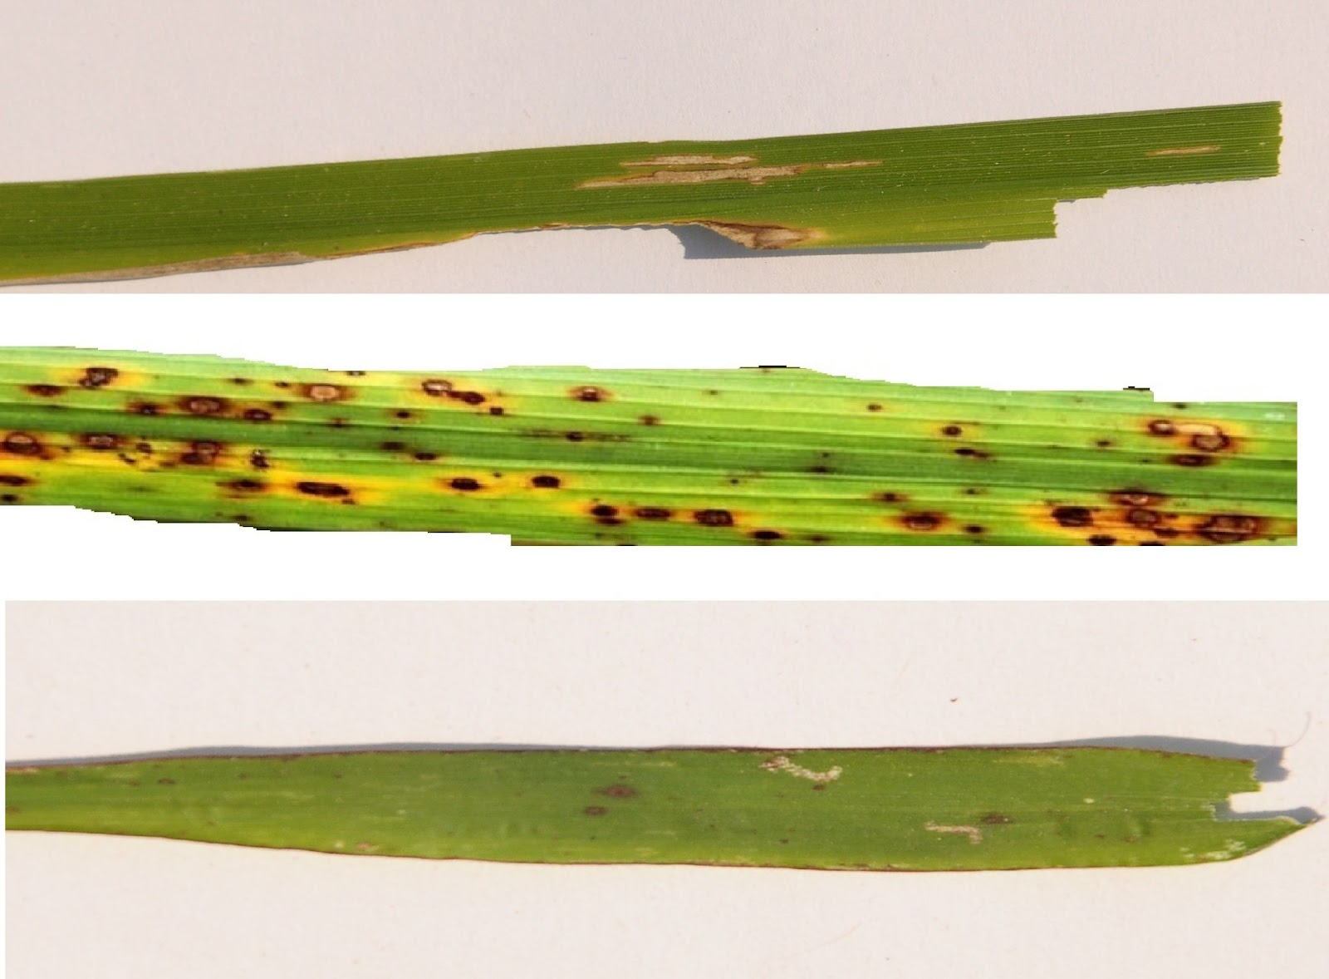
Bài toán bệnh lá lúa
Tập dữ liệu gồm 120 hình ảnh về 3 loại bệnh bạc lá, đốm nâu, đốm lá
Mỗi loại bệnh có 40 ảnh

Slide 10
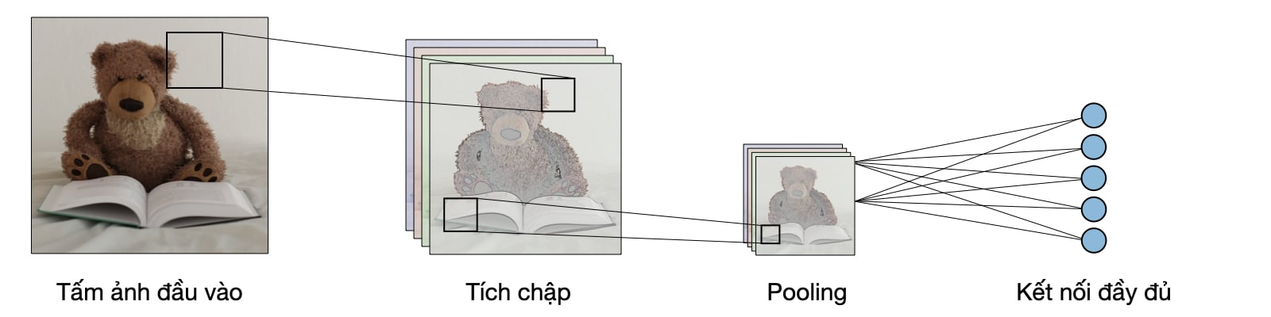
Bài toán bệnh lá lúa
Áp dụng thuật toán CNNs là hướng đi hợp lý để giải quyết bài toán này

Slide 11
Thuật toán CNNs – Xử lý ảnh
Một hình ảnh trong máy tính được tạo ra từ một số lượng lớn các điểm ảnh
Mỗi pixel (điểm ảnh) được đại diện bằng một số nguyên dương và được sắp xếp thành một mảng hai chiều hay ma trận

Slide 12
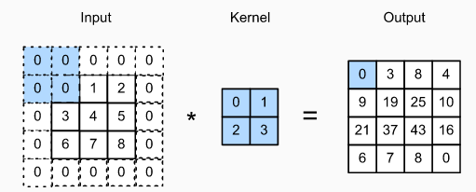
Thuật toán CNNs – Tích chập
Tích chập là một phép toán trên hai tín hiệu đầu vào trong xử lý ảnh
Nó được sử dụng để trích xuất các đặc trưng của ảnh bằng cách dịch chuyển bộ lọc đến tất cả các vị trí của ảnh và nhân chập chúng

Slide 13
Thuật toán CNNs – Convolutional layer
Convolutional layer nắm vai trò chính trong việc trích xuất đặc trưng của dữ liệu đầu vào
Layer này sử dụng một tập các bộ lọc có kích thước nhỏ so với ảnh (5x5 hoặc 3x3) để tiến hành tích chập
Kết quả tích chập sẽ cho ra một feature map , trong đó, mỗi giá trị sẽ ứng với một vị trí cụ thể trong input

Slide 14
Thuật toán CNNs – Rectified Linear Unit (ReLU) Layer
Sử dụng hàm kích hoạt f(x) = max(0, x), chuyển toàn bộ giá trị âm trong kết quả của lớp Convolution thành giá trị 0
Tạo nên tính phi tuyến cho mô hình
Hoạt động tương tự như mạng truyền thẳng, việc xây dựng các phép biến đổi tuyến tính sẽ khiến việc xây dựng nhiều tầng trở nên vô nghĩa

Slide 15
Thuật toán CNNs – Pooling layer
Mục đích của pooling layer là để lấy mẫu, sử dụng một cửa sổ quét qua toàn bộ dữ liệu
Chỉ có một dữ liệu được đại diện cho thông tin ảnh tại khu vực được quét
Các phương thức lấy mẫu phổ biến là Max pooling (giá trị lớn nhất), Min pooling (giá trị nhỏ nhất) và Average pooling (giá trị trung bình)

Slide 16
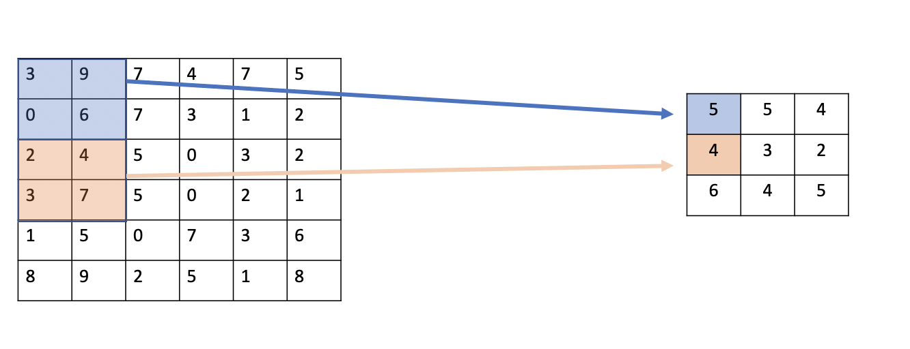
Thuật toán CNNs – Pooling layer
Ví dụ về Average pooling với ma trận 6x6 và cửa sổ 2x2

Slide 17
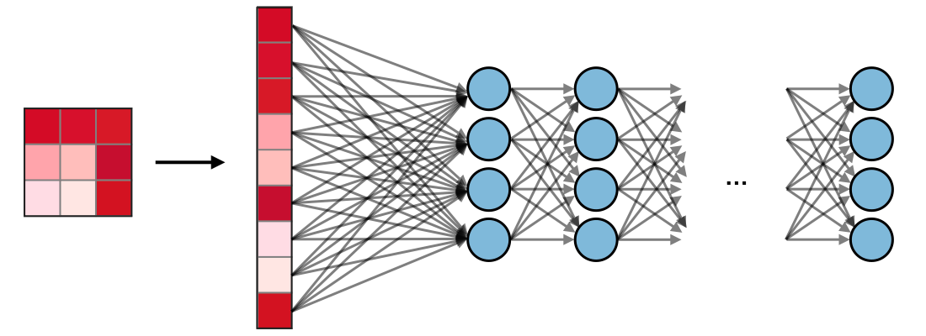
Thuật toán CNNs – Fully Connected
Hoạt động tương tự như mạng neron truyền thẳng
Nhận đầu vào là các dữ liệu đã được làm phẳng và mỗi đầu vào đều được kết nối đến tất cả các neron

Slide 18
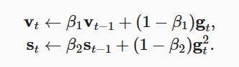
Thuật toán ADAM – Cập nhật trọng số
β1 và β2 là các tham số trọng số không âm với lựa chọn phổ biến là β1 = 0.9 và β2 = 0.999
Vt là moving average của gradient g của bước t trước
St là moving average của bình phương gradient g của bước t trước

Slide 19
Thuật toán ADAM – Cập nhật trọng số
Công thức cập nhật trọng số 𝜽t = 𝜽t-1 - 𝜂 * vt / sqrt(st + epsilon)
Trong đó 𝜽 là tham số cần cập nhật 𝜂 là learning rate, và epsilon là một giá trị nhỏ (thường là 1e-8)
Với cách tính moving average của gradient và bình phương gradient như trên, thuật toán Adam được cho là có khả năng tối ưu hóa tốt hơn so với các thuật toán tối ưu hóa khác vì nó ước tính được giá trị đạo hàm một cách chính xác hơn.

Slide 20
03.
Thực nghiệm

Slide 21
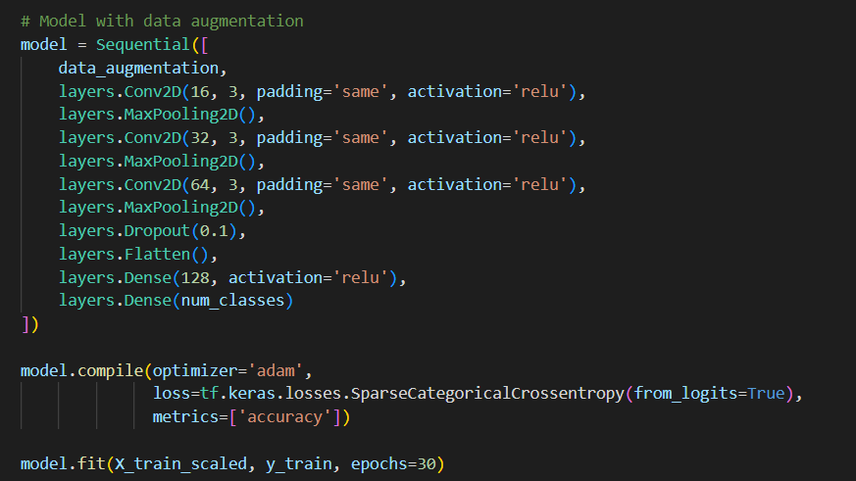
Cài đặt thuật toán

Slide 22
Cài đặt thuật toán
Lớp Conv2D: Áp dụng 16 bộ lọc có kích thước 3x3 với hàm kích hoạt ReLU
Lớp MaxPooling 2D: Sử dụng cửa sổ kích thước 2x2, giảm độ phức tạp tính toán, tăng tính bất biến
Lớp Dropout: Loại bỏ ngẫu nhiên 10% số neron, phòng ngừa overfitting
Lớp Flatten: Chuyển đổi ma trận 3D từ các lớp tích chập trước đó thành mảng 1 chiều
Lớp Dense: Kết nối đầy đủ với các neron đầu vào và đầu ra

Slide 23
Kết quả chạy chương trình
 | Hàm mất mát | Độ chính xác | Kết quả
Không augumentation | 0.998897552 | 0.733333349 | 22/30
Có augumentation | 0.382515281 | 0.866666675 | 26/30
Việc sử dụng augmentation trong CNN sẽ giúp cải thiện đáng kể hiệu suất của mô hình khi tập dữ liệu gốc nhỏ, bằng cách tránh overfitting và tăng độ tổng quát hóa

Slide 24
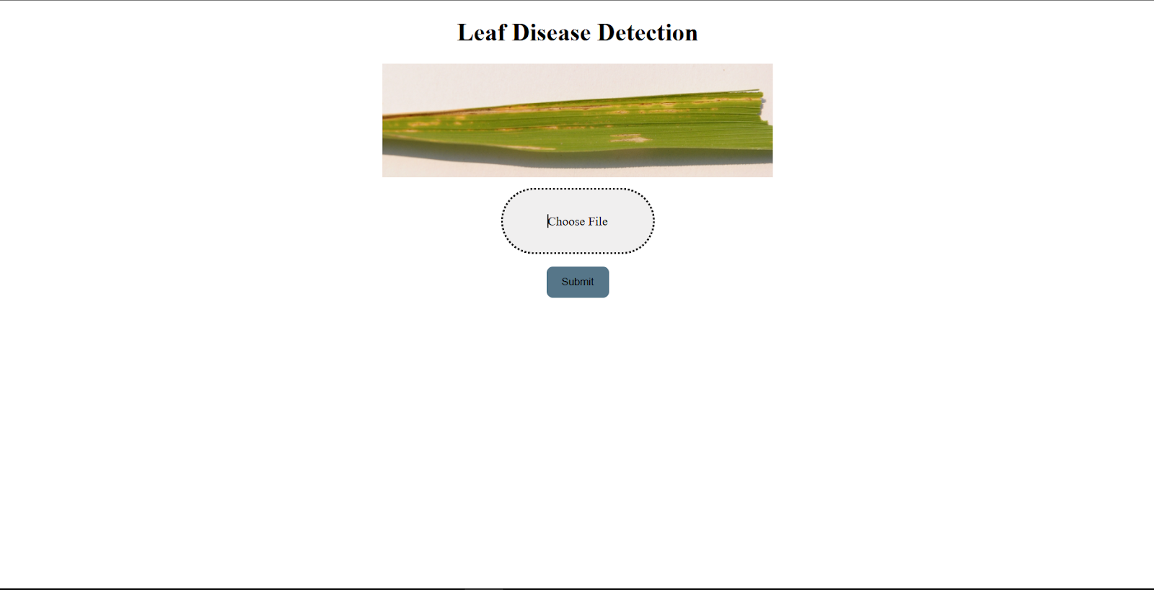
Ứng dụng thực tế
Giao diện web màn import

Slide 25
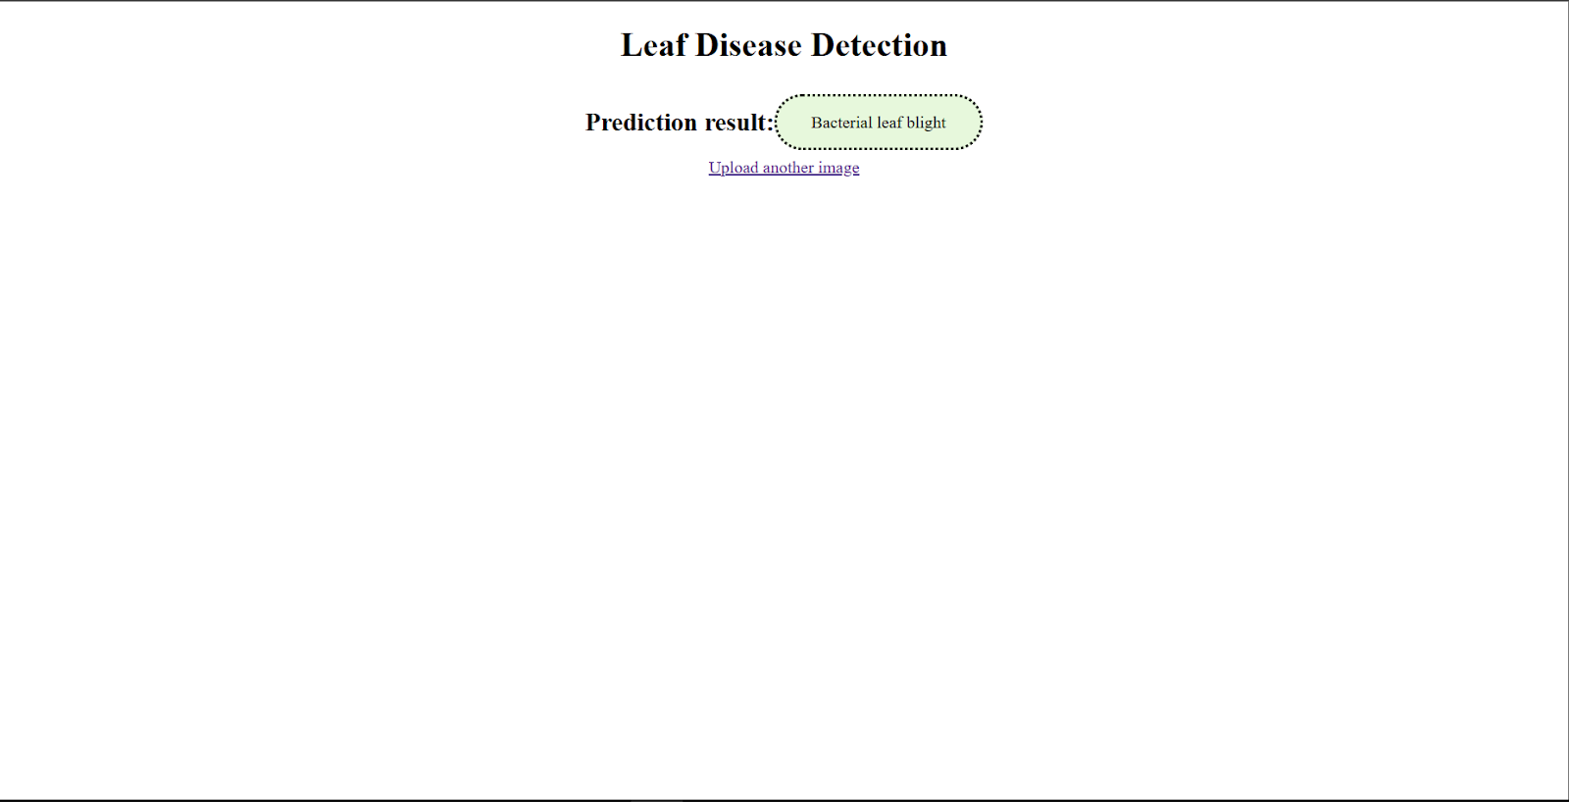
Ứng dụng thực tế
Giao diện web màn result

Slide 26
Cảm ơn thầy cô đã chú ý lắng nghe!
Sinh viên trình bày: Trần Chí Tuấn

